Slide 1
Bienvenue à l’Institut d’Urbanisme et de Géographie Alpine !
Réunion d’accueil – 5 septembre 2025

Slide 2
L’Institut d’Urbanisme et de Géographie Alpine

Slide 3
L’Institut d’Urbanisme et de Géographie Alpine
= UFR (unité de formation et de recherche) d’urbanisme et de géographie
= « department » d’urbanisme et de géographie de l’Université Grenoble Alpes
4 grandes filières (4 parcours de L2 et L3) :
Urbanisme
Environnement
Aménagement du territoire
Espace et sociétés
Cité des Territoires = site

Slide 4
L’Institut d’Urbanisme et de Géographie Alpine
Cité des Territoires = site
Avenue Marie Reynoard
entrée
Bâtiment Urbanisme
Bâtiment Géographie
salle U107)
salle G107
Bâtiment Territoires
salle T207

Slide 5
L’Institut d’Urbanisme et de Géographie Alpine – relations internationales
Coordinateurs départementaux :
Stéphane Héritier: licence parcours « environnement » et « espace et sociétés » et master GAED
Nicolas Buclet : licence parcours « Urbanisme » et parcours « Aménagement » et master « Urbanisme et aménagement »
Nadia Lachkar : démarches administratives

Slide 6
L’Institut d’Urbanisme et de Géographie Alpine – relations internationales
Coordinateurs départementaux : coordonnées
Stéphane Héritier: bureau G401 4e étage bâtiment Géographie
Nicolas Buclet : bureau T313 3ème étage bâtiment Territoires
Nadia Lachkar : scolarité, rez-de-chaussée bâtiment Géographie (en télétravail mercredi et vendredi)

Slide 7
L’Institut d’Urbanisme et de Géographie Alpine – relations internationales
Adresses électroniques
prenom.nom@univ-grenoble-alpes.fr
stephane.heritier@univ-grenoble-alpes.fr
nicolas.buclet@univ-grenoble-alpes.fr
nadia.lachkar@univ-grenoble-alpes.fr
iuga.international@univ-grenoble-alpes.fr
Attention : utiliser votre adresse mail UGA (si besoin, faire un renvoi vers adresse perso)

Slide 8
L’Institut d’Urbanisme et de Géographie Alpine – relations internationales
Qui contacter ?
Coordinateurs : aspects pédagogiques et relations avec votre université d’origine
Scolarité : aspects administratifs
Tuteurs : conseil sur les cours, les examens…
Associations étudiantes : vie étudiante
Enseignant.e.s : pour toute question relative à un cours

Slide 9
L’Institut d’Urbanisme et de Géographie Alpine – relations internationales
Tuteurs
Visite de la ville de Grenoble
Explication du système d’évaluation en France
Tutorat méthodologique (comment rédiger, les attendus d’un examen en France…)
…
Vous serez contactés pour une première réunion !

Slide 10
Informations utiles au déroulement de votre scolarité

Slide 11


Emploi du temps et examens
Emplois du temps (ADE) à consulter sur Leo : https://leo.univ-grenoble-alpes.fr/

Slide 12
Emploi du temps et examens
Calendrier des examens : dépend des filières (L3 en décembre, L1 et L2 début janvier, M1 plus tard en janvier)
Présence obligatoire à la 1e session et à la 2e session (rattrapages en juin), cf. procédure envoyée par mail à Nadia Lachkar
Aménagements possibles pour les rattrapages pour les étudiants présents uniquement au semestre 1
Pour les masters, important de vite vous renseigner sur les dates d’examen (différentes suivant les parcours)

Slide 13
Début des cours
L1, L2, L3 :
CM, cours magistraux (lectures) : Début 08/09. Attention réunions de rentrée L2 et L3 hier
TP, travaux pratiques et TD, travaux dirigés : consulter ADE
Master : voir site internet IUGA et emploi du temps (certains parcours fonctionnent avec des cours bloqués sur une semaine)
Réunion de rentrée des M1 GAED le 15/09 de 10h00-11h puis réunions par parcours à 11h (Géopoésice) et l’après-midi
Réunion de rentrée des M1 U&A le 08/09 de 10h00 à 12h00 puis réunions par parcours l’après-midi (15/09 pour le M2, sauf IDATT, le 08/09)
VERIFIER : https://iuga.univ-grenoble-alpes.fr/scolarite/dates-de-rentree-2025-2026-486030.kjsp

Slide 14

Catalogue de cours
Catalogue de cours : vérifier ECTS et ouverture aux étudiants en échange http://formations.univ-grenoble-alpes.fr/fr/index/acces-directs/offre-de-cours-pour-etudiants-en-echange.html

Slide 15
Choix de cours
Possibilité de choisir des cours dans plusieurs filières et années (vérifier compatibilité des emplois du temps)
Possibilité de prendre des cours hors IUGA (sport, FLE (français langue étrangère), autre discipline…) MAIS minimum 50% pris à l’IUGA
Programme de cours à valider par les coordinateurs au plus tard le 1er octobre 2025, puis à communiquer à Nadia Lachkar (FICHE) ; communiquer tout changement à tous (Nadia Lachkar + coordinateur IUGA + univ. d’origine)
Informer les enseignant.e.s dès que vous débutez un cours et si vous décidez de l’arrêter (notamment pour qu’ils vous inscrivent aux plateformes de cours en ligne)

Slide 16
Ressources utiles

Slide 17
ACTe
Association Cité Territoires (https://acteiuga.wixsite.com/acte-iuga)
Association des étudiants de l’IUGA (iugabde@gmail.com)
Local au rez-de-chaussée du bâtiment « urbanisme »

Slide 18
ISSO ?
Service Accueil International https://international.univ-grenoble-alpes.fr/
Aide aux étudiants étrangers pour :
votre recherche de logement,
l'obtention de votre visa ou titre de séjour (aide et assistance pour la constitution de votre dossier),
votre couverture santé,
la vie pratique à Grenoble.

Slide 19
ISSO ?
Adresse :
Bâtiment MUSE
80 Allée Ampère
38400 Saint Martin d'Hères
Comment y aller ?
En transport en commun :
Bus lignes C5 et 11
Tram B et C
Arrêt Gabriel Fauré

Slide 20

IntEGre
Association pour l’accueil et l’intégration des étudiants internationaux
https://www.integre-grenoble.org/

Slide 21

Ce Week end Sorties découverte des alentours de Grenoble
https://www.univ-grenoble-alpes.fr/actualites/agenda/agenda-international/journees-d-integration-des-etudiants-internationaux-grenoble--707835.kjsp?RH=1573726031684

Slide 22
Accompagnement du handicap 1/3
L’UGA accompagne les étudiants en situation de handicap durant leurs parcours à l’université
Vous pensez être en situation de handicap et avoir besoin d'aménagements pour vos cours et/ou vos examens ?
Vous avez besoin :
  D’un tiers-temps pour les examens ?
  De l’assistance d’un secrétaire pour lire / écrire ?
  D’utiliser un matériel spécifique ?

Slide 23
Accompagnement du handicap 2/3
Procédure
Faites votre demande d’aménagements en ligne via le site web du Service Accueil Handicap
Prenez rdv avec un médecin agréé qui validera votre entrée dans le dispositif handicap
  Grenoble : Centre de Santé Universitaire
  Valence : Centre de Santé Jeunes Valence
Le Service Accueil Handicap élaborera avec vous votre plan d’accompagnement
Votre composante décidera des aménagements au mieux des possibilités

Slide 24
Accompagnement du handicap 3/3
Vos contacts
Pour toute question :
Dans votre composante
Référent handicap : Céline Lutoff, Kamila Tabaka (E. Roux ?) Scolarité : Charline Beck
Auprès du Service Accueil Handicap => 04 76 74 85 75
accueil-sah@univ-grenoble-alpes.fr
Pour prendre un rdv médical :
Centre de Santé Universitaire => 04 76 82 40 50
Centre de Santé Jeunes Valence => 04 75 56 62 11
centresantejeunes@mairie-valence.fr

Slide 25
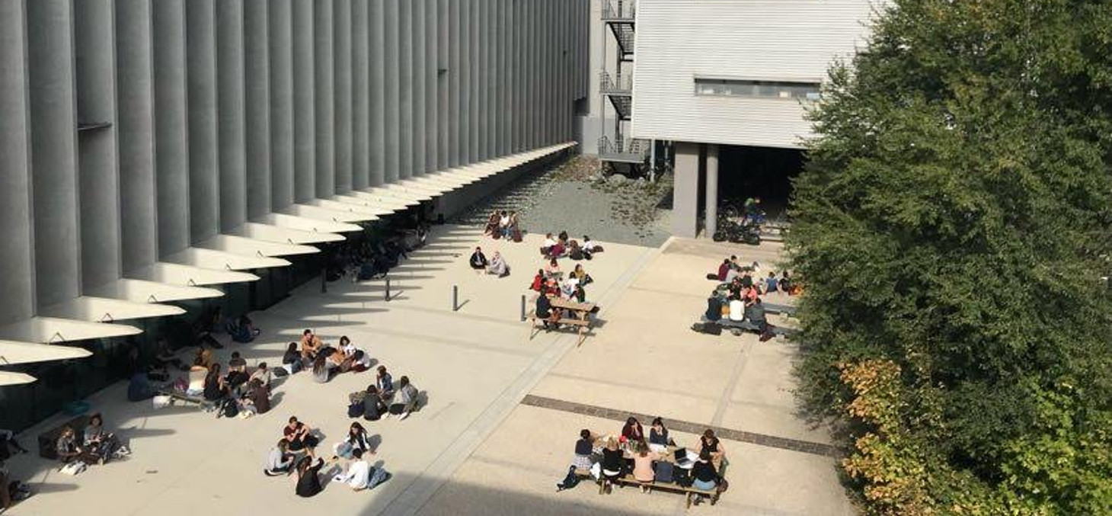
Bienvenue à Grenoble, bienvenue à l’Institut d’Urbanisme et de Géographie Alpine !

